Slide 1
СРПСКИ ЈЕЗИК 5. РАЗРЕД

Slide 2
Први снег
ВОЈИСЛАВ ИЛИЋ

Slide 3
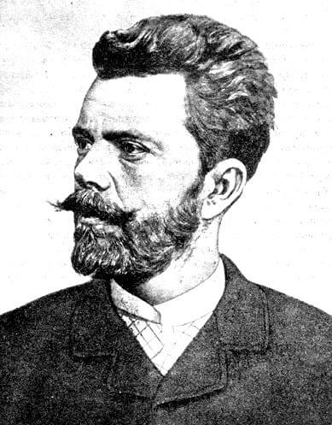
БОЈИСЛАВ ИЛИЋ
Војислав Илић рођен је 1860. год. у Београду. Умро је у 34. години. Оснивач је модерне српске поезије. Написао је збирку пјесама ,,Песме,,

Slide 4
ПРВИ СНЕГ
У освитку зоре, кроз сумрачак тавни,
покривене снегом почивају равни.
А студени лахор кроз долине мирне
Преко пустих поља кадаикада пирне,
И с вихором лаким сеоца се хвата,
Па засипље снегом и стрехе и врата.
А у селу јоште у прозорје мило
Ноћ, ведра и хладна не подиже крило.
Из даљине само лисица се краде,
па кокоши вреба и пилиће младе-
И од њених шапа и туна и тамо
У првоме снегу траг се види само...

Slide 5
Непознате ријечи:
тавни – тамни,
јоште – још,
стрехе – руб крова са жлијебом,
лахор – повјетарац, лак вјетар,
вихор – снажан и брз вјетар,
туна – ту (мјесто).

Slide 6
Анализа пјесме:
О чему пјева пјесник?
(о зими и првом снијегу који пада у селу)
Које појединости се уочавају?
јутро; поља, долине и село; хладноћа, снијег;
Која осјећа побуђује ова пјесма?
(мир, спокој, тугу)
Чији се трагови виде у снијегу?
(Лисице)
Колико има строфа и стихова у пјесми?
(Строфа има шест, а стихова дванаест)

Slide 7
Пјесничке слике
Освит зоре, (прва строфа)
2. Дување лахора по пољу, (друга строфа)
3. Вихор засипа снијегом прозоре и врата, (трећа строфа)
4. Ведра и хладна зимска ноћ, (четврта строфа)
5. Лисица се прикрада, (пета строфа)
6. Траг у снијегу, (шеста строфа)

Slide 8
Закључак:
1.Пјесник сликовито описује природу, а с тим и своја осјећања. Такве пјесме о природи се зову описне пјесме.
2. У пјесми Први снег приказана је слика зимског пејзажа, обојена сјетом у који живот уносе пахуљице првог снијега.

Slide 9
Задаћа:
Објасни израз : ,,ноћ...не подиже крило.„
Или пронађи и послушај музичкo извођење пјесме
,, Први снег,,.

